Slide 1
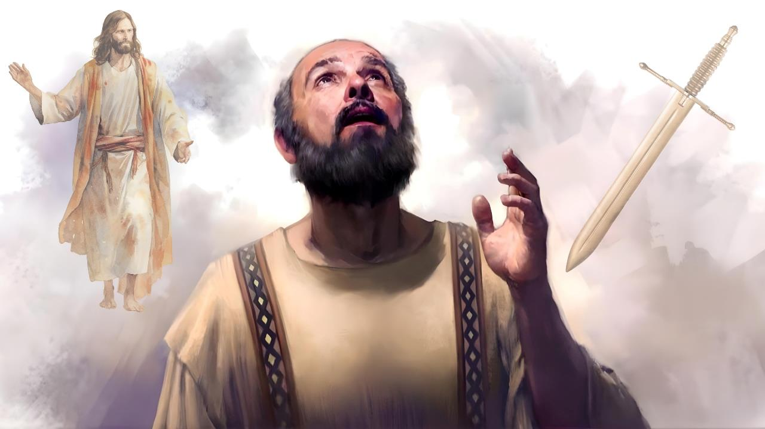
MUOYO NA GĨKUŨ
Lesoni 3 ya January 17, 2026

Slide 2

“Nĩgũkorwo harĩ niĩ-rĩ, gũtũũra muoyo nĩ Kristũ, nakuo gũkua-rĩ, nĩ uumithio”
Afilipi 1:21, NKJV

Slide 3


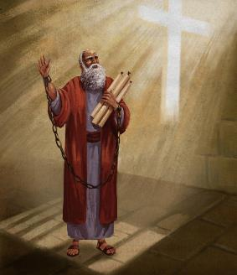


Paũlũ etereire gũtuĩrwo nĩ Nero ũrĩa ũtaarĩ na tha. ũtũũro wake ũkĩĩte warĩ igũrũ rĩa mũhianĩre wa Kaicarĩ no ti igũrũ rĩa kĩhooto.
No nĩ ooĩ atĩ ituuĩro rĩake kũna rĩtiarĩ moko-inĩ ma Nero, tiga o mau ma Ngai. Kwoguo, arĩ na ma atĩ, kũhĩtũkĩra mahoya marĩa ahoyagĩrwo makanitha-inĩ, nĩ angĩoheirwo wĩyathi.
No ningĩ, angĩakorirwo gĩkuuũ nĩ kĩngĩateithĩrĩirie ũhoro ũrĩa mwega (ta ũrĩa kĩooho kĩarĩ), nĩ etĩkĩrĩte kũneana mũtũrĩre wake nĩũndũ wa Kristũ.
Gũtũũra nĩũndũ wa Kristũ kana gũkua nĩũndũ wa Kristũ?
  Kristũ kwambarario thĩiniĩ wa Paũlũ (Afilipi 1:10-20, 25-26)
  Gũtũũra kana gũkua nĩũndũ wa Kristũ (Afilipi 1:21-22)
  Ngucanio (Dichotomy) thĩiniĩ wa Paũlũ (Afilipi 1:23-24)
Nĩ ta kuuga atĩa atĩ gũtũra nĩũndũ wa Kristũ?
  Mĩtugo mĩega iringaine na ũhoro ũrĩa mwega (Af 1:27a)
  Kũrũwa kũnyitithanĩtio nĩ ũhoro mwega (Afilipi 1:27b-30)

Slide 4

GŨTŨŨRA NĨŨNDŨ WA KRISTŨ KANA GŨKUA NĨŨNDŨ WA KRISTŨ?

Slide 5



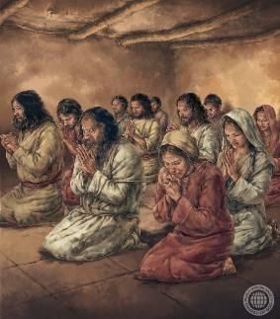
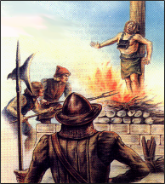
KRISTŨ KWAMBARARIO THĨINIĨ WA PAŨLŨ
“Nĩnjĩrĩgĩrĩire ngĩhĩahĩaga na ngehoka atĩ ndigaconoka o na atĩa, no atĩ ngorwo na ũũmĩrĩru mũiganu nĩgeetha rĩu, na o ta ũrĩa ndũire, Kristũ atũũgagĩrio thĩinĩ wa mwĩrĩ wakwa, ingĩkorwo ndĩ muoyo o na kana nguĩte.” (Afilipi 1:20 NIV)
Paũlũ nĩ acanjamũkaga nĩũndũ wa mĩnyamaro ĩrĩa omagĩrĩria, marĩa marĩ (Akolo. 1:24a; 2 Akori. 11:23-27). Nĩ ma, ndacanjamũkagĩra mĩnyamaro yo ĩ mĩene, no nĩ thĩiniĩ wa itũmi iria ciatũmaga omĩrĩrie mooritũ, ũmwe wamo arĩ umithio ũrĩa marehagĩra kanitha wa Kristũ (Akol. 1:24b; 2 Akori. 11:28).
Akĩhanania Jĩsũ thĩiniĩ wa mĩnyamaro yake—ona thĩiniĩ wa gĩkuuũ gĩake—Kristũ nĩ ambararirio thĩiniĩ wa Paũlũ (Afil. 1:20 NIV).
Thĩiniĩ wa marũwa make kũrĩ Afilipi, Paũlũ nĩ atheririe atĩ, kwa ihinda rĩu, ndehokete kwambararia Kristũ na gukua gwake, no nĩehokaga, kũhĩtũkĩra mahoya ma kanitha na wĩra Roho Mũtheru, no arekererio na athiiĩ na mbere na gũtungatĩra Kristũ mũtũrĩre-inĩ wake. Afil. 1:19, 25-26).
Nĩũndũ wa waganu ũrĩa ũiyũire thĩ iitũ, gũtũũra ta Kristũ gũkuranĩtie na mĩnyamaro ota ũrĩa Kristũ anyamaririo na, na rĩngĩ, ona gũkuua ta ũrĩa Kristũ akuire (2 Tim. 3:12).

Slide 6



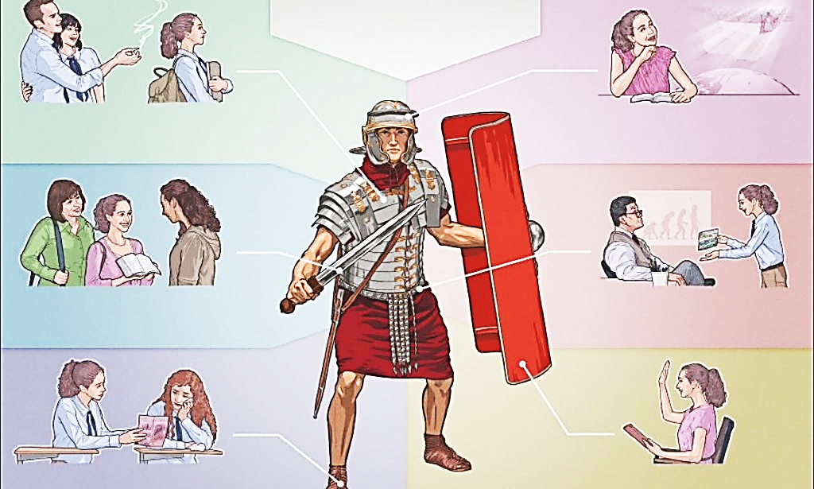

GŨTŨŨRA KANA GŨKUA NĨŨNDŨ WA KRISTŨ
“Nĩgũkorwo harĩ niĩ-rĩ, gũtũũra muoyo nĩ Kristũ, nakuo gũkua-rĩ, nĩ uumithio.” (Afilipi 1:21)
Mũri wa mĩnyamaro yoothe ũkomeire mbaara nene ĩrarũwo ũmũthĩ gatagatĩ-inĩ ka wega na ũũru, gatagatĩ-inĩ ga Kristũ na Saitani.
Ĩno nĩ mbaara ya kĩroho, ĩrĩa yagĩrĩirwo kũrũwo na matharaita ma kĩroho. Arũmĩrĩri a thũ mahũthagĩra matharaita matagĩrĩire kũhũũra Akristũ (maheni, kũingĩrĩra kĩ mĩario, magucĩrĩria mooru kũgerera arata, oũguo guo.).
No tũhũthagĩra matharaita ta ma na kĩhooto (2Akor. 6:4-7). Matharaita ma hinya “kũmomora ciĩgitĩro cia hinya” (2 Akor. 10:3-5).
No nĩ atĩa gwĩkĩkaga rĩrĩa, thĩiniĩ wa mbaara, moimĩrĩra nĩ gĩkuuũ kĩa arĩa athingu? Kũringana na Paũlũ, moimĩrĩra maya nĩ wongerere kũrĩ ithuuĩ (Phil. 1:21).
Kũrĩ amwe acio aitũ arĩa ehokeku kũrĩ Kristũ, gĩkuuũ gĩtũigaga kũraya kũrĩa thũ itangĩtũkinyĩra, na gũtwehereria mĩrimũ iitũ yothe (Thi. 14:32; Isa. 57:1).

Slide 7



NGUCANIO CIA PAŨLŨ
“Niĩ nĩnguucanĩirio nĩ maũndũ maya meerĩ: Ndĩriragĩria gũthiĩ ngatũũranie na Kristũ, na ũguo nĩguo wega makĩria; no gũtũũra muoyo ndĩ na mwĩrĩ ũyũ nĩ ũndũ wanyu nĩ kwagĩrĩire mũno makĩria.” (Afilipi 1:23-24 NIV )
Ona gũtuĩka ndangĩatuire ituua, Paũlũ arĩ ngucaanio-inĩ igĩrĩ cingĩahotetekire (Afil. 1:23-24):
Kwehera
Akorwo na Kristũ
Gũikara
Aguune Kanitha
Tũngĩiga mũhari ũyũ keheri-inĩ, no tũnyihie na kuga atĩ Paũlũ ararutana atĩ o na ihenya rĩrĩa twakua twambataga Igũrũ tũgaikare na Jĩsũ, kũhĩngĩca icigo ingĩ cia bibilia (Koh. 9:5; Thab. 6:5).
O thĩiniĩ wa marũwa mau kũrĩ Afilipi aroiga atĩ, nĩguo akorwo agĩkinyĩrana kaimana na Kristũ, no mũhaka eterere ihinda rĩa iriũkio (Afiil. 3:8-11).
Handũ-inĩ hangĩ, Paũlũ aringithanagia mwĩrĩ na hema ĩrĩa ithũkagio (gũkua) nĩguo ĩhumbwo na kĩrĩa gĩtathiraga (2 Akor. 5:1-4). No ningĩ, agekĩrĩra mũno atĩ kũhuumbwo gũkũ gũkahanĩka ihinda-inĩ rĩa Rĩũkĩro rĩa Kerĩ, no ti mũndũ akua (1 Akor. 15:42, 51-54).

Slide 8

NĨ ATĨA ATĨ KUUGA GŨTŨŨRA NĨŨNDŨ WA KRISTŨ?

Slide 9


MĨTUGO MĨEGA IRINGAINE NA ŨHORO MWEGA
“Na rĩrĩ, ũndũ ũrĩa ũrĩ bata nĩ atĩ mũthiiage na mĩthiĩre ĩrĩa yaganĩrĩire na Ũhoro-ũrĩa-Mwega wa Kristũ,” (Afilipi 1:27a)
Mũgweto ũyũ “mũthiĩre waku” nĩguo ũtaũragwo kuma kiugo gĩa kĩ-Ngiriki politeuomai, kiugaga “gũtũũra ta aikari.” Paũlũ eraga Afilipi (ona ithuĩ ithuothe) tũgĩe na mĩthiiĩre ĩngĩtũhotithia gũtuĩka aikari a Igũrũ (Afil . 3:20).
Athini ngoro
ahoreru
Mahũtagĩra na kũnyotera kĩhooto
Marĩ tha
Atheru ngoro
Aigi thayũ
Kwĩharĩria kũneana rũthĩa rũrũ rũngĩ
Mendete ona arĩa mamanyariraga
Kũrathima arĩa matũrumaga
Gwĩka wega arĩa matũmenaga
Kwendana na gũtugana
Kũiguanĩra tha na kwĩnyihia
Oũguo guo.
Thĩiniĩ wa Mahunjio-inĩ ma Kĩrĩma-inĩ, Jĩsũ atũrutaga ũrĩa atũũri a Igũrũ magĩrĩire gũtũũra.
No gũkuhĩhio ta ũũ: “Githĩ to wĩkage maũndũ ma kĩhooto, na wendage ũhoro wa kũiguanĩra tha, na ũtwaranage na Ngai waku wĩnyiihĩtie” (Mika 6:8 ESV).
Paũlũ ahũthagĩra ũtarani ũyũ ta ũtarĩria wa kĩongo kĩa maũndũ marĩa mamũkonie: ũrũmwe kanitha-inĩ.
Nĩ oĩ kũhurunjũka kumanaga na mwĩtĩĩyo na mĩtugo ya rũnano he mũndũ na ũrĩa ũngĩ. Kwa ũguo, agatũikĩrĩria twĩtarithie na njĩra ĩratĩĩka.

Slide 10



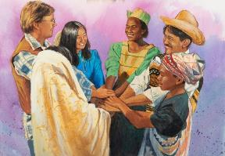
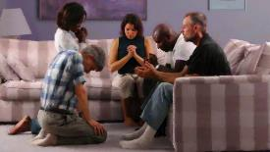
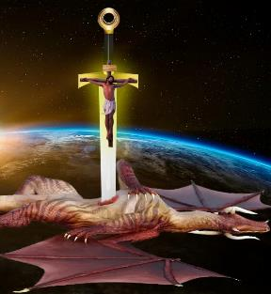

ŨRŨMWE KŨRŨĨRĨRA ŨHORO MWEGA
“…Na rĩrĩ, ũndũ ũrĩa ũrĩ bata nĩ atĩ mũthiiage na mĩthiĩre ĩrĩa yaganĩrĩire na Ũhoro-ũrĩa-Mwega wa Kristũ” (Afilipi 1:27b)
Gũkorwo wĩ mũthingu na ũrũgamĩte ti kuuga gũtũũra ũtarĩ mĩnyamaro (Afil. 1:30). Ta rĩu ũngĩrora, Ayubu we mwene ũrĩa Ngai anĩrĩire gũkorwo arĩ “ndarĩ ũcuuke na nĩmũrũngĩrĩru, mũndũ mwĩtigĩri-Ngai na ũtheemaga maũndũ marĩa mooru” (Ayu 1:8), anyamarĩkire na mbaara nene, wĩra wa thũ.
Thĩiniĩ wa mbaara ĩrĩa tũrĩ thĩiniĩ, ũrũmwe nĩguuo ũndũ wa bata makĩria. Paũlũ aratwĩra tũrũwe twĩ hamwe tũgitĩre ũhoro mwega (Afil. 1:27b).
ũrũmwe ũyũ wa ituua/gĩtũmi no mũhaka ũnyitithanio na mahooya na wĩruti wa Kiugo (Aef. 6:18; Afil. 2:16).
Rĩrĩa twaingĩra mbara-inĩ na ũũru, tũtiagĩrĩirwo kũmaka makio nĩ arĩa matũkararagia (Afil. 1:28). Reke tũririkane Saitani nĩ thũ hoote, nĩ gũkorwo Kristũ nĩ arĩkĩtie kũhotana mbaara mũtharaba-inĩ 2(Luka 10:18; Akol. 2:15).

Slide 11

“Nĩ mĩaka ĩigana ũkoretwo wĩ mũgũnda-inĩ wa Mwathani? Na nĩ wongererereku ũrĩkũ ũreheire Mũgwathi? Tũng’ethanagĩra atĩa na maitho marĩa manyabaaraga ma Ngai? Nĩ tũratherema mworotererio-inĩ, wendo, wĩnyihia, wĩhokeku thĩiniĩ wa Ngai? Nĩtuonaga thogora na tũgacokia ngatho nĩũndũ wa tha Ciake cioothe? Nĩtũcaragia kũrathima arĩa matũrigicĩirie? Nĩ twambararagia roho wa Jĩsũ mĩciĩ-inĩ iitũ? Nĩtũraruta ciana ciitũ Kiugo kĩa Gĩake, na kũreka mamenye mawĩko me magegania ma Ngai? Mũkristũ no mũhaka arũgamĩrĩre Jĩsũ na gũkorwo arĩ mwega na agekaga wega. Ũguo nĩ harĩkoragwo na mũnungo mwega ũkoniĩ ũtũũro, wendeku wa mĩtũgo, ũrĩa ũrĩguũragia ũma atĩ wĩ mwana wa Ngai, mũgaai wa igũrũ.”
EGW (You Shall Receive Power, December 10)

